Slide 1
支付那些事儿

Slide 2
三方支付产品类型
01

Slide 3
市场主流四大产品
网银支付
快捷支付
代扣
代付

Slide 4
网银支付
网银支付，即网上银行支付，是即时到帐交易。网银支付是银联最为成熟的在线支付功能之一，也是网民在线支付的首选方式，是国内电子商务企业提供在线交易服务不可或缺的功能之一。其特点是银行卡需事先开通网银支付功能，且在支付时完全是在银行网银页面输入银行卡信息并验证支付密码，具有稳定易用，安全可靠的特点。
网银支付又细分为B2C B2B，个人支付和企业支付，目前个人支付层面应用较少，逐渐被快捷产品替代，但网银支付一般以大额支付居多，目前常用于单笔交易金额较大，或者企业之间的交易过程。
网银支付的特点为需要数字证书，U盾，动态密码等完成支付流程，操作流程较复杂，安全性高。

Slide 5
快捷支付
快捷支付指用户购买商品时，不需开通网银，只需提供银行卡卡号、户名、手机号码等信息，银行验证手机号码正确性后，第三方支付发送手机动态口令到用户手机号上，用户输入正确的手机动态口令，即可完成支付。
快捷支付又称无卡快捷支付，随着移动手机和智能手机的普及逐步衍生出的产品，特点是方便快捷，目前广泛应用于包含APP端的购物网站。
快捷支付种类较多，主流为银联标准快捷，银联标准快捷产品定价较高，市场上逐步衍生出水电煤缴费通道，航旅通道，以其高性价比的特点，占据比较大的市场范围。

Slide 6
代扣
现在银行代缴费一般有四种方式。”,这四种方式分别为:委托缴费、柜面缴费、电话银行、多媒体缴费(使用自助银行设备),其中委托缴费习惯上也被称为“代扣”。
实时代扣，另一层含义表示银行通过信用卡、或借记卡，受用户委托定期从卡中扣除和缴纳相关费用和税金。比如开车，缴纳养路费，不需要跑交管部门，到指定时候，就自动扣除，不过前提要求卡账户有充足的可用余额，否则会容易早曾代扣余额不足，出现缴纳滞后，产生滞纳金费用。现阶段代扣多用于银行或者金融机构还款业务，保险业务等，实时代扣特点是回盘速度快，基本能在3秒能了解交易是否扣款成功。
批量代扣，按照批次进行上传上送交易，1-2小时内回盘，价格较为便宜。

Slide 7
代付
代付种类和通道多种多样其中包含
1，超级网银代付，银行内部多使用这种手段，特点为价格低廉，银行甚至可以做到0成本，但是处理速度慢，并发能力差。
2，银联代付，目前市面上比较好的通道，并发能力及强，价格相对较贵，银联针对自身的代付情况，将代付一分为二，分为廉价版和豪华版，价格不同，支持银行也不同。
3，银行大小额系统，交易在银行分为2种，分别为单笔5万以下和5万以上，以下称为银行的小额，走银行小额系统，5万以上走大额系统，价格较高，目前银联对接银行系统较多。

Slide 8
金融行业产品使用方式
02

Slide 9
理财端购买方式
01
02
认证支付
借记卡快捷

Slide 10
还款端
01
03
02
三要素代扣
微信支付宝主动还款
快捷产品主动还款

Slide 11
代扣产品目前情况
03

Slide 12
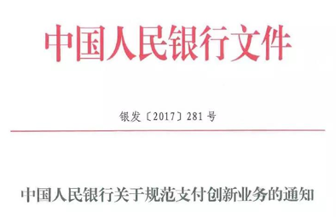

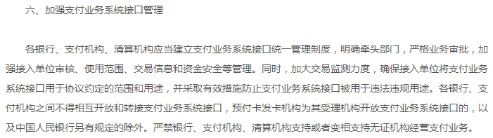
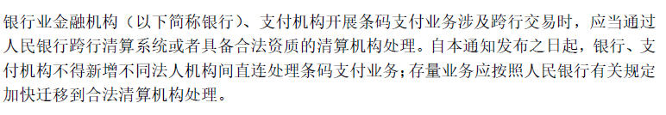
监管政策概述

Slide 13
监管政策概述
监管政策陆续发布，代扣关停大势所趋。
2016年
2017年5月
2017年12月
2018.3.19
民生银行关闭P2P快捷支付通道。
央行110号文件要求，代扣业务行业只能用于公益和公用事业。
央行281号文件要求，禁止转接代收交易接口，禁止银行、支付机构间互相转接。
农行关闭涉及投融资行业的农行代收、实时收款、实名付交易通道。
互金行业业务遭受“降维冲击”

Slide 14
网联的成立
要求涉及银行账户的网络支付业务全部通过网联平台处理
2017年10月15日前
2017年8月4日
网联平台成立
央行正式发布《关于将非银行支付机构网络支付业务由直连模式迁移至网联平台处理的通知》
第三方支付公司对接网联完成
2018年6月30日起
2017年初
网联的问世，意味着直连时代的结束，同时也将第三方支付的资金流动和清结算权限紧紧把控在监管体系之中

Slide 15
合规清算关联图
第三方支付、清算组织、银行、央行关系图
央行监管
网联
连连支付
建行
用户
支付宝
网联
（清算）
工行
银联
网联平台
财付通
中行
……
……
……
第三方支付
银行
清算组织

Slide 16

市场现况
银行直连被断
代扣通道关闭
支付受理能力下降
困境如何解决

Slide 17
市场解决方案
集中解决代扣关停燃眉之急
+
=
大额
便捷 安全
协议支付（网联）/银联新无卡快捷
移动支付

Slide 18
产品对比
 |  |  | 认证支付 | 代扣 | 协议支付
产品形态 |  | API、PC、WAP、SDK |  | API 商户前台手动代扣 | API（一期） PC、WAP、SDK（二期）
支付方式 |  | 借记卡3、4要素 先绑卡，后支付 |  | 借记卡2、3、4要素 无绑卡直接代扣 | 借记卡4要素，先绑卡后支付 贷记卡6要素，先绑卡后支付
短信节点 |  | 绑卡短信 支付短信 支付成功提示短信 |  | 支付成功提示短信 | 绑卡短信 支付短信 支付成功提示短信
短信发送方 |  | 支付公司 |  | 支付公司 | 绑卡短信：银行/支付公司 支付短信：银行/支付公司 支付成功提示短信：支付公司
渠道 |  | 间联+直连 |  | 间联+直连 | 网联、银联、直连

Slide 19

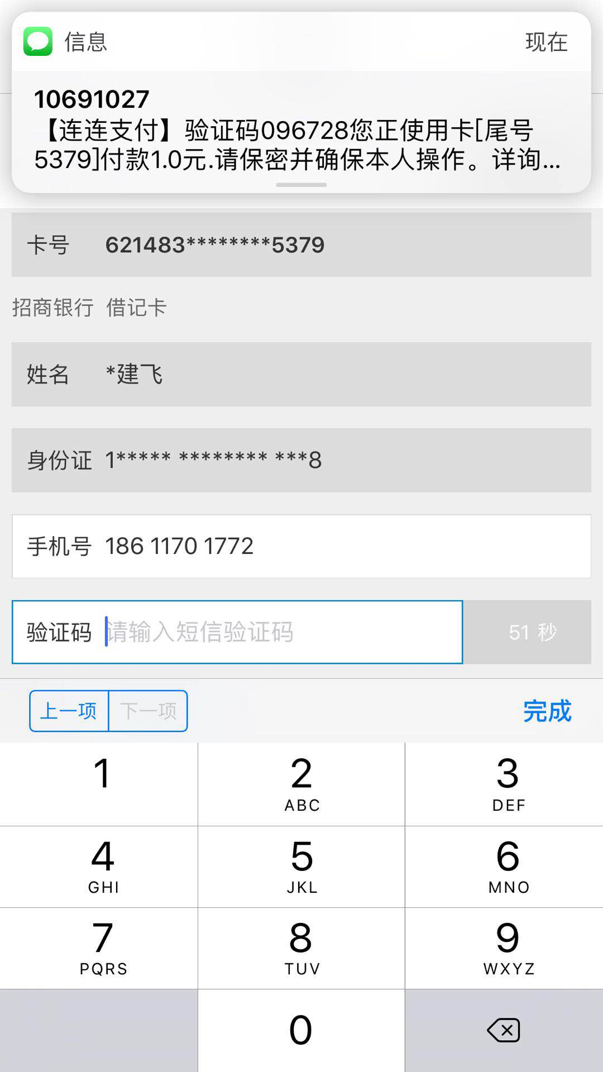
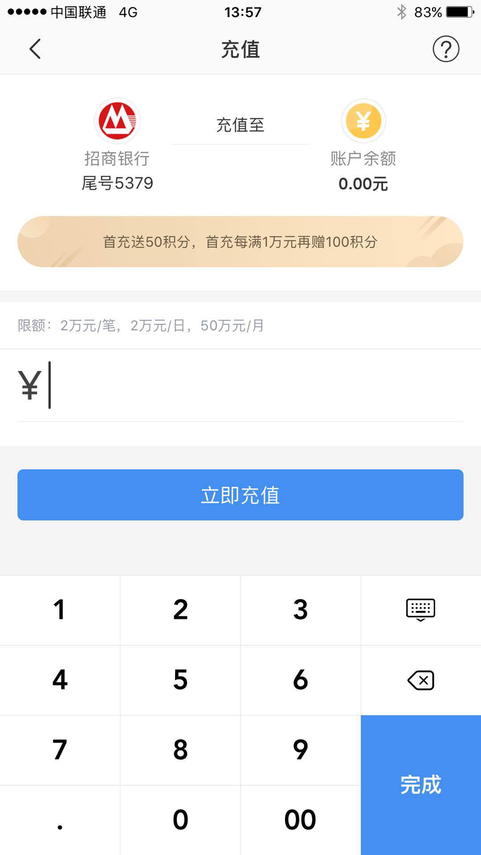
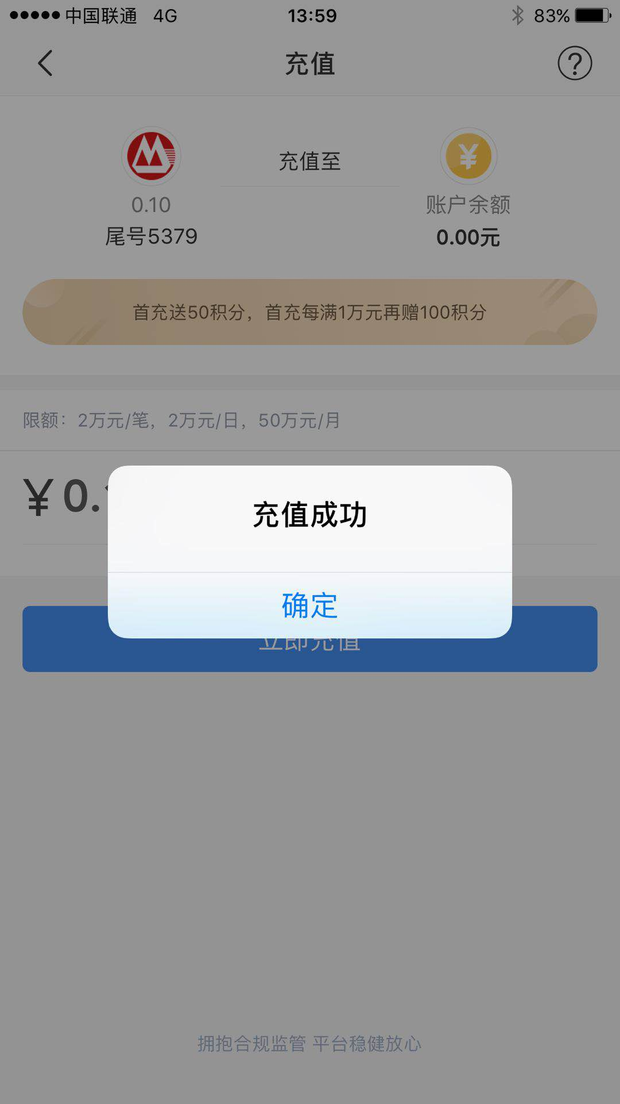
认证支付——首次支付
验证四要素：姓名、身份证、银行卡卡号、银行预留手机号
支付页面无缝跳转
页面颜色支持定制，用户无明显跳转感知。
商户通过API限额查询接口，根据银行查询支持单笔，单日额度。在用户输入金额页面展示，无需技术客服介入，自动实时显示最新支持额度。

Slide 20
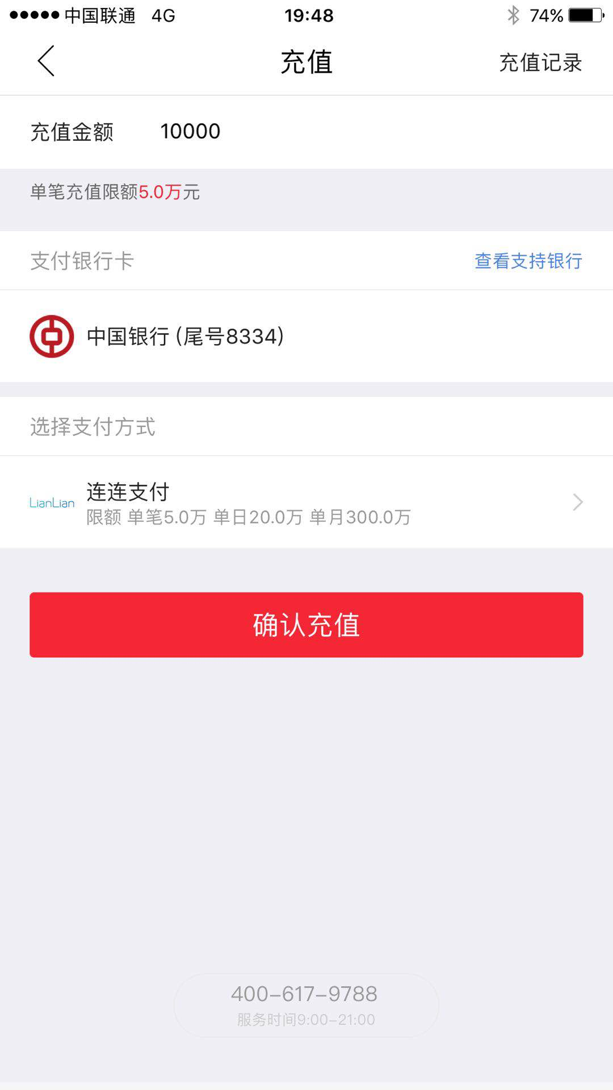
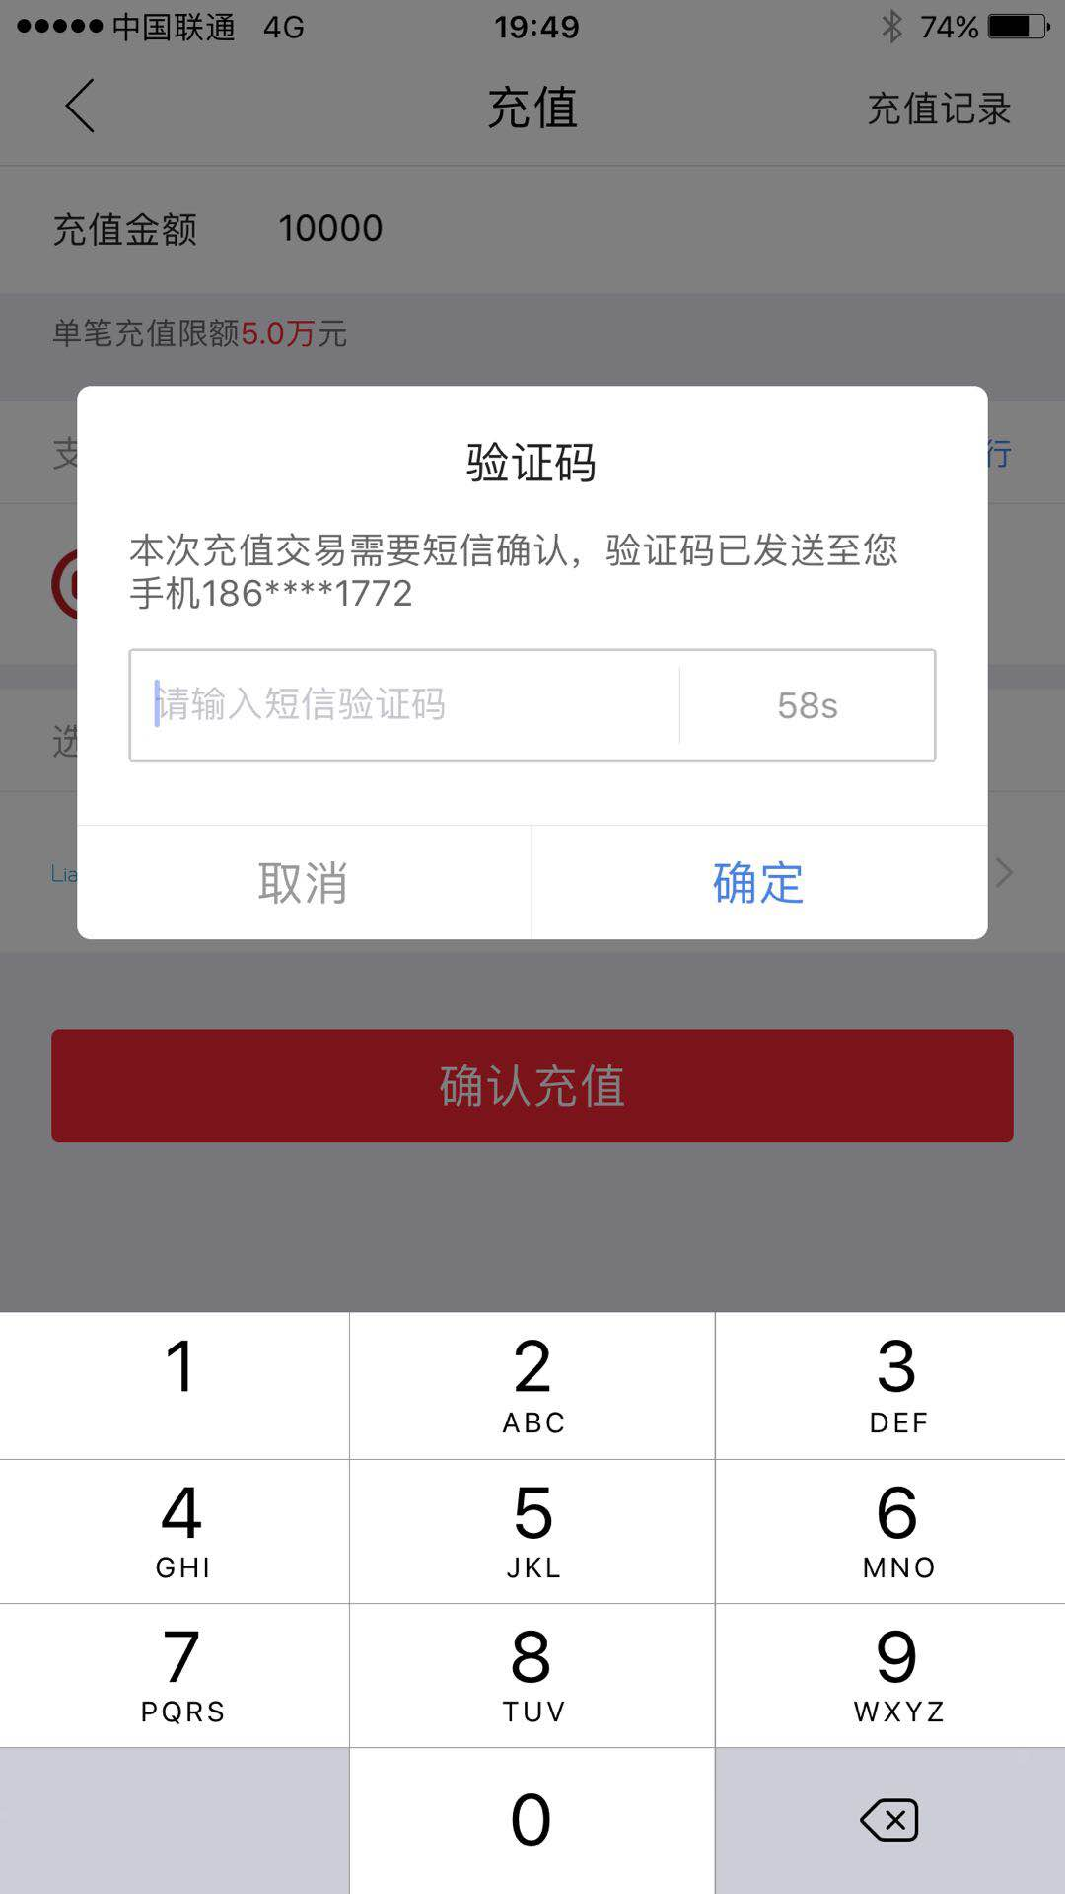
认证支付——二次支付
二次支付仅需2步
短信验证码弹框输入，无需跳转页面
订单转化率提升20%以上

Slide 21
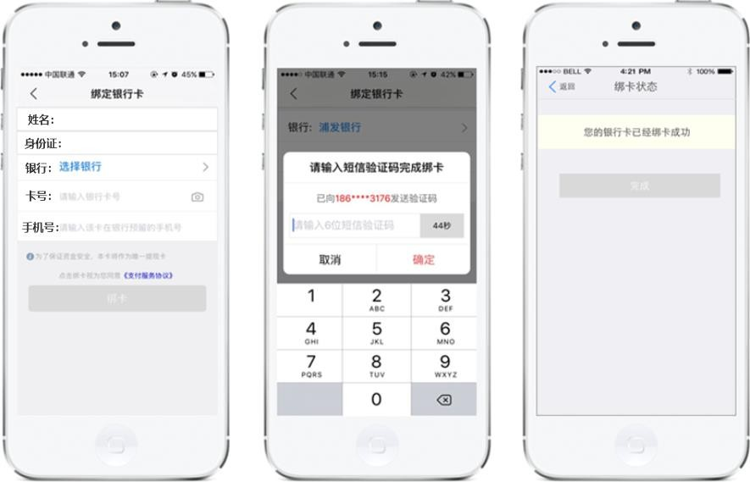
协议支付首次绑卡签约

Slide 22



协议支付交互流程
对接方式：
一期支持API模式，后期逐渐开放SDK、WAP、PC产品，供商户使用。
API交互
①4要素信息
②传输要素
③信息传输
四要素签约：
⑦绑卡成功
⑥返回签约协议ID
支付公司
④鉴权并校 验绑卡短信
⑤返回签约协议ID
用户
商户
银行/网联/银联
①请求支付
②协议ID请求支付
支付公司
③传协议ID请求支付
⑥返回支付结果
⑤返回支付结果
④发起扣款
协议号支付：
⑦返回支付结果
用户
商户
银行/网联/银联

Slide 23
快捷支付与协议支付
04

Slide 24
快捷支付
银联标准快捷
积分无积分快捷
公缴费渠道，价格波动大，成本极低，多用于信用卡代偿，可以做到实时结算。
由银联连接各家银行统一包装支付产品，对外输出至支付公司，接待混合，支付问题，用户主动发起，次次校验，保证资金安全

Slide 25
协议支付
网联体系内，目前按照央行规定，为了资金透明化，防止支付乱像，取消银行与企业与支付公司直连模式，推出协议支付，协议支付目前实施模式为，支付公司挨家进行银行谈判，谈判后统一接入网联系统，从本质上讲与银联快捷逻辑差距不大。

Slide 26
THANK YOU

